Slide 1
Качество образования – качество жизни
Мочульская Анна Владимировна

Slide 2
Современные представления о качестве образования
Качество образования измеряется эффективностью людей, его получивших
В.К. Бацын
«Под качеством образования понимается характеристика системы образования, отражающая степень соответствия реальных достигаемых образовательных результатов нормативным требованиям, социальным и личностным ожиданиям»
А.М. Новиков

Slide 3
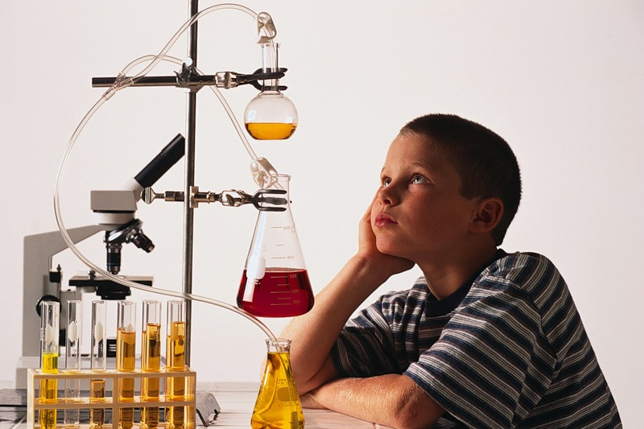
Приоритет мышления над знанием

Slide 4
Приоритет творческого начала в человеке

Slide 5
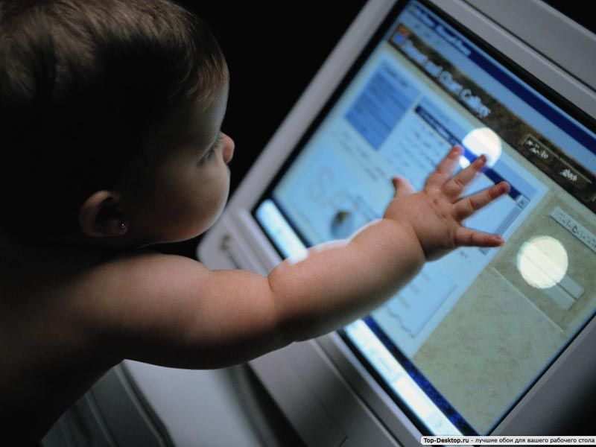
Приоритет в воспитании гибкой, динамичной личности

Slide 6
Приоритет ценности эмоциональных переживаний

Slide 7
Приоритет диалога над монологом

Slide 8
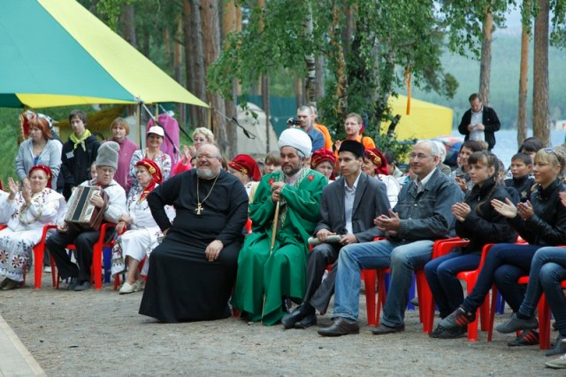
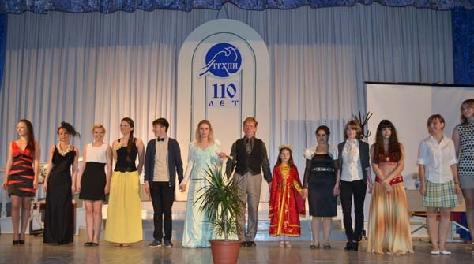
Приоритет мультикультурности над монокультурностью

Slide 9
Приоритет реальной жизни над «ученой книжностью»

Slide 10
Приоритет смысла над целесообразностью

